Slide 1
Francesco Rovetto
Già Ord Psicologia Clinica e Psicofarmacologia
CdL Psicologia Università di Pavia
Attualmente docente SFU Milano
E-mail francesco@rovetto.it
Tel 3356058145
www.rovetto.it

Slide 2
ENURESI ED ENCOPRESI
LEZIONE 41-1

Slide 3
L’enuresi ed il suo trattamento
La manifestazione fondamentale dell’Enuresi è una ripetuta emissione di urine durante il giorno o di notte, nel letto o nei vestiti (Criterio A). La maggior parte delle volte ciò è involontario ma, occasionalmente può essere intenzionale. Perché sia autorizzata una diagnosi di Enuresi, l’emissione di urine deve avvenire almeno due volte alla settimana per almeno 3 mesi, o altrimenti deve causare disagio clinicamente significativo (criterio B) Il soggetto deve aver raggiunto un’età in cui è previsto il controllo della minzione (cioè, l’età cronologica del bambino deve essere di almeno 5 anni o, per i bambini con ritardi di sviluppo, deve esservi un’età mentale di almeno 5 anni) (Criterio C).

Slide 4
Di solito la enuresi si manifesta solo di notte, rara la enuresi solo diurna,. Quando la enuresi è sia diurna sia notturna è particolarmente utile investigare l’aspetto organico e la funzionalità della vescica.
La enuresi spesso limita la autonomia del bambino e la sua autostima.
Di solito la enuresi primaria, ovvero quella presente fin dalla nascita non è conseguenza di conflitti psicologici, né è piuttosto causa.
Nei casi di enuresi secondaria è opportuno valutare con attenzione e prudenza le condizioni di vita del bambino, la possibile presenza di abusi o di forme depressive.

Slide 5
Sono stati indicati diversi fattori predisponenti, inclusa un’educazione sfinterica ritardata o trascurata, la familiarietà, stress psicosociale, ritardo nello sviluppo di ritmi circadiani normali nella produzione delle urine con conseguente poliuria notturna o anomalie della sensibilità del recettore alla vasopressina centrale e una ridotta capacità vescicale funzionale con iperattività vescicale (sindrome della vescica instabile).

Slide 6
Prevalenza
La prevalenza dell’Enuresi è di circa il 5-10% tra i bambini di 5 anni, 3-5% tra quelli di 10 anni e di circa l’1% tra i soggetti di oltre 15 anni.

Slide 7
circa metà dei bambini di due anni riesce a trascorrere la notte senza bagnare il letto.
il disturbo mostra di avere, fino ai cinque anni, un tasso di remissione spontanea straordinariamente alto, ed in genere non occorre quindi alcun intervento per venire a capo del problema.

Slide 8
moltissime terapie prive di base razionale o sperimentale, quali le benedizioni, le diete asciutte, e l'ingestione di topi fritti, e la punizioni si sono acquisite nel tempo una certa fama di efficienza su pazienti che, verosimilmente, sarebbero "guariti" indipendentemente.

Slide 9
rifiutare in modo drastico un aiuto ad un genitore preoccupato per "l'enuresi" del proprio bambino di due anni può essere un errore.
Un colloquio con questi genitori, senza il bambino, può essere l'occasione per svolgere un compito preventivo insegnando loro principi di educazione all'igiene personale e, d'altra parte, può permettere di evidenziare dinamiche familiari alterate o atteggiamenti perfezionistici potenzialmente deleteri per l'educazione del bambino.

Slide 10
è improbabile che il figlio riesca ad apprendere strategie di autocontrollo igienico prima dell'età in cui non riesce a stare in piedi autonomamente.
L'educazione alla minzione nel vasino dovrebbe essere organizzata come un gioco, cercando di identificare i segni di "bisogno" del bambino (gambe incrociate, compressione delle mani sul pube, ecc.).
Il mettere il bambino sul vasino dovrebbe essere accompagnato da spiegazioni su ciò che ci si aspetta da lui, senza eccessive imposizioni, lodandolo per l'eventuale successo ed evitando di punirlo per gli inevitabili "incidenti" o "rifiuti".

Slide 11
Feci ed urina non dovrebbero essere trattati con disgusto in quanto il bambino, generalmente, mostra di essere alquanto orgoglioso della sua "produzione" poiché, essendo incontinente fin dalla nascita, non ha certo le reazioni di schifo ed imbarazzo di un adulto di fronte ad un eventuale incidente e quindi difficilmente capirà commenti fatti in questo senso.

Slide 12
ENURESI ED ENCOPRESI trattamento
LEZIONE 41-2

Slide 13
Trattamento dell'enuresi
Trovandosi di fronte ad un'enuresi oramai consolidata in un bambino di sei anni o più, è quindi utile proporre un intervento.

Slide 14
DIURESI – VALORI NORMALI
Produzione di orina 0,5-2 cc /minuto
Una notte 60 minuti x 8 ore = 480 minuti
A 0,5 cc al minuto = 240 cc di orina prodotta per notte

Slide 15
CAPACITA’ DELLA VESCICA
0-100 cc (oppure ml) non inducono normalmente una sensazione di bisogno
150 bisognino
250 Bisogno
350 Urgenza
500 limite che viene raramente superato

Slide 16
I Test urodinamici sono una serie di test alquanto invasivi messi in atto dall’urologo per valutare la capacità e la funzionalità della vescica ed in genere sono da proporre solo dopo il fallimento di un intervento comportamentale

Slide 17
Come primo passo dell'assessment ovvero della valutazione del caso si suggerisce ai genitori di procurarsi in contenitore graduato di plastica della capacità di circa 300 o 500 cc, da tenere nel gabinetto. SI propone al bambino di misurare il volume dell'urina emessa quando è in casa, scrivendo su un foglietto volume ed orario della minzione.

Slide 18
Si cercherà inoltre di avere la collaborazione del bambino in modo di poter annotare, nell'arco di 15 giorni, l'orario delle minzioni anche al di fuori dell'abitazione.
Questa base‑line potrà fornire delle indicazioni preziose per l'intervento.

Slide 19
Vi sono infatti bambini che orinano 10 o più volte al giorno e mostrano di non avere quasi mai un'autonomia superiore ad un paio d'ore o a 100 cc.
In una notte si producono 200-250 cc di orina, la vescica di questi soggetti ha quindi una capacità così modesta da non consentire di trascorrere una notte senza orinare una o due volte e quindi, in pratica, senza bagnare il letto.

Slide 20
In altri casi, invece, la vescica mostra di avere una capienza adeguata (ad es. minzioni di 200 cc durante il giorno) ed un'adeguata autonomia (ad es. 4‑5 ore durante il giorno),
ma la presenza di un sonno molto profondo (caratterizzato da lunga permanenza in fase 4) rende probabilmente difficile il risveglio e la continenza notturni.

Slide 21
In altri casi, infine, vi sono bambini che mostrano di avere delle vesciche alquanto instabili e molto reattive di fronte ad eventi di tipo emotivo (ad es. litigi in famiglia, separazioni, difficoltà scolastiche).

Slide 22
È importante, infine, differenziare fra casi di enuresi primaria, in cui il bambino non ha mai acquisito il controllo della minzione, e casi di enuresi secondaria, in cui i bambini riprendono a bagnare il letto dopo un lungo tempo di continenza (ad es. 6 mesi, 1 anno).

Slide 23
Il trattamento terapeutico dovrà essere basato sui risultati di questa fase di assessment, proponendo ovviamente strategie differenti a seconda delle caratteristiche del problema.

Slide 24
Per i bambini che mostrano di avere una vescica di modestissima capienza, ad esempio, saranno proposti esercizi specifici volti ad aumentare la capacità di quest'organo;
per quelli che tendono ad avere un sonno troppo profondo, invece, saranno utili accorgimenti volti ad insegnare al ragazzo a riconoscere i segnali interni che la vescica emette prima di iniziare la minzione.

Slide 25
ENURESI ED ENCOPRESI valutazione del caso
LEZIONE 41-3

Slide 26
Nelle pagine che seguono troveremo una completa serie di domande utili per affrontare la maggioranza dei casi di enuresi.
Il problema della enuresi può sembrare marginale, ma la chiarezza del sintomo consente di effettuare una indagine attenta e dettagliata. Per lo psicologo in formazione può essere utile conoscere la metodologia di questa raccolta anamnestica.

Slide 27
Nome
Nato il età numero tel
Indirizzo
Professione scuola classe
Caratteristiche generali dell'enuresi
1.Hai bagnato il letto quasi ogni notte dalla nascita? Si No
(Enuresi primaria)
2.Avevi imparato a non bagnare più il letto ma poi hai ricominciato a farlo
dopo più di un anno che non lo bagnavi più Si No
(Enuresi secondaria)
3.Ti bagni anche durante il giorno ? Si No
4.Ti capita spesso di bagnarti quando ridi, tossisci o fai sforzi? Si No
5.Ti capita ogni tanto di farti la “cacca” addosso? Si No
(Encopresi)
6.Dormi con la plastica sul letto? Si No

Slide 28
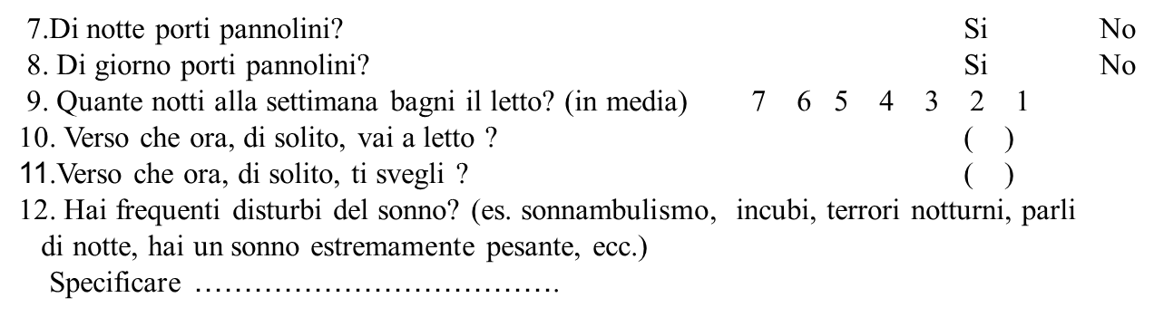

Slide 29
13. Verso che ora, di solito bagni il letto?
Prima parte del sonno Si No
Ultime ore del sonno Si No
Più volte per notte Si No
Orari variabili Si No
Non so Si No
14. Qualcun altro in famiglia bagna il letto ? Si No
Se si, chi ?
Circa quante notti a settimana? ( )
15.Qualcuno dei tuoi familiari ha bagnato il letto oltre l'età di 5 anni‘? Si No
Se si, chi? fino a che età ( )
16. Hai fatto in precedenza accertamenti medici per ricercare le cause dell'enuresi'?
Si No
Se si, descrivili.
17. Soffri di allergie (ai cibi, farmaci, pollini, ecc.)'? Si No

Slide 30
18) Qualche volta riesci a svegliarti da solo di notte per andare al gabinetto Si No
Elenca:
A) le malattie che hai avuto
B) eventuali malformazioni
C) gli interventi chirurgici subiti
E) i farmaci usati nell'ultimo anno, sottolineando quelli che usi abitualmente
F) altre note

Slide 31
Caratteristiche della minzione
22. Al mattino devi interrompere lo studio (o il lavoro) per andare in gabinetto
ad orinare Si No
Se si, quante volte (in media)? ( )
23. Nel pomeriggio devi interrompere le tue attività per andare in gabinetto ad
orinare? Si No
Se si, quante volte (in media)? ( )
24. Secondo te, in media, quante volte al giorno vai al
gabinetto per orinare? ( )
Quando vai al gabinetto per orinare, ti accorgi di avere qualcuna delle
seguenti sensazioni?

Slide 32
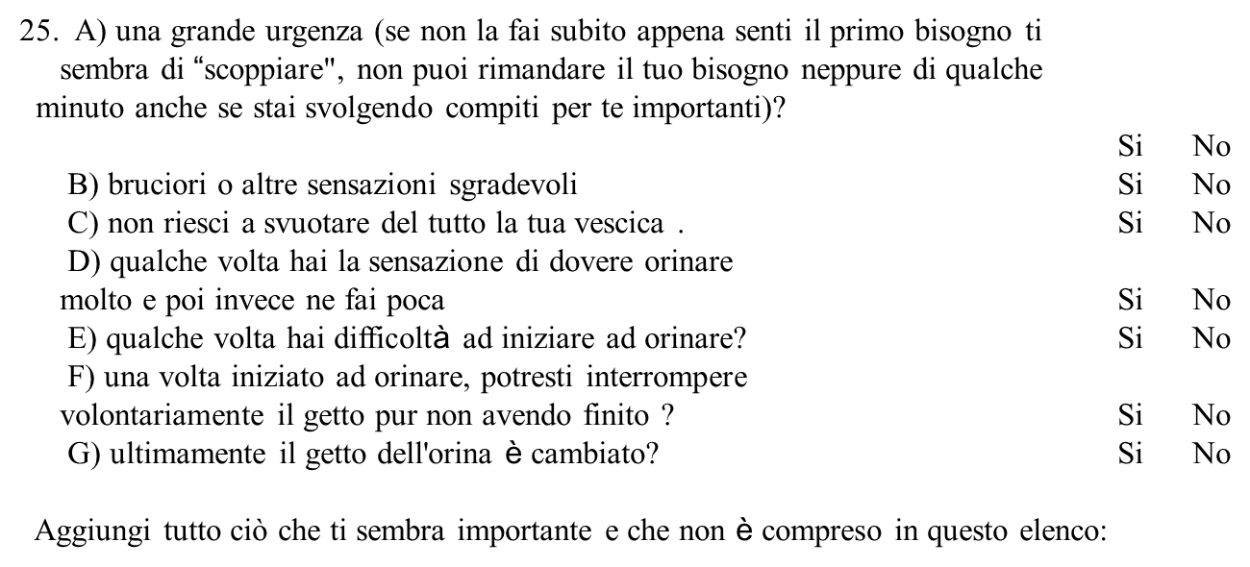

Slide 33
Reazioni di fronte all'enuresi
Come reagiscono i tuoi familiari quando bagni il letto? (segna anche più di una
risposta).
sgrida punisce si lamenta rassicura ignora prende in giro
Madre
Padre
Fratelli
Altri
Note aggiuntive:
Sei stato preso in giro o svergognato per il tuo disturbo? Si No
Da chi? Come?
Il fatto di bagnare il letto spesso limita le possibilità di movimento di una
persona e le crea altri problemi. Vorrei cercare di capire assieme a te i
problemi maggiori che ti pone la tua enuresi: segna con una crocetta quelli che
tra i seguenti sono i tuoi problemi:

Slide 34
A) non puoi andare in albergo
B) non puoi andare in campeggio
C) non puoi usare il sacco a pelo
D) non puoi andare ospite da amici o parenti
E) i genitori non ti danno da bere alla sera
F) vieni preso in giro in famiglia
G) non puoi invitare gli amici a dormire a casa tua
H) vieni preso in giro dagli amici
I) devi portare di notte il pannolino
L) devi mettere la plastica nel letto
M) vieni punito dai genitori
N) devi portare il pannolino di giorno
O) devi prendere medicine
P) ti devi lavare al mattino
Q) ti devi cambiare al mattino
R) dai molto lavoro in casa
S) ti senti piccolo e un po' sciocco
T) ti vergogni
U) hai paura che gli altri lo vengano a sapere
V) vieni trattato da bambino piccolo
Z) ti fa molto schifo essere bagnato di orina

Slide 35
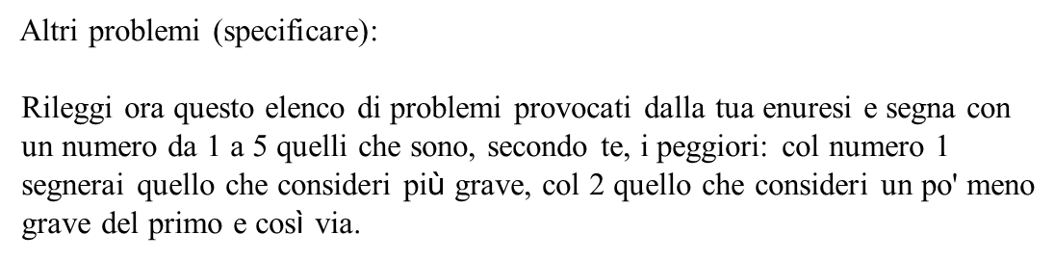

Slide 36
26. Secondo te, come e quando passerà la tua enuresi? (specificare)
Enuresi secondaria
Se l'enuresi è secondaria, cioè hai ripreso a bagnare il letto dopo un lungo
periodo in cui avevi imparato a non farlo:
27. A che età avevi smesso di fare pipì a letto? ( )
28. A che età hai ricominciato? ( )
29. Sono accadute cose particolari nei 6 mesi precedenti l'inizio dell'enuresi
(sottolinea l'eventuale risposta appropriata)
A) Trasferimenti; B) immissione in una nuova scuola; C) bocciature;
D) malattie; E) ricoveri; F) morte di un parente o di un amico (specificare)
G) nascita di un fratellino; H) separazione dei genitori; I) allontanamento
prolungato di uno dei genitori; L) altro (specificare) Note
30. Hai una tua spiegazione del motivo per cui hai ripreso a bagnare il letto?
(descrivila brevemente)

Slide 37
Enuresi saltuaria
Se l'enuresi è saltuaria, cioè non bagni il letto ogni sera, hai notato se ti capita
di bagnare il letto soprattutto se durante il giorno:
1.Ti sei affaticato molto Si No
2.Sei spaventato o preoccupato Si No
3.Sei andato a letto in orario diverso dal solito Si No
4.Hai mangiato cibi particolari Si No
5.Hai avuto la febbre o sei stato male Si No
6.Bagni più frequentemente quando hai le mestruazioni Si No
7.Ti sembra di notare segni spontanei di miglioramento? Si No
Aggiungi tutte le osservazioni e le note che tu pensi possano aiutare a comprendere meglio le caratteristiche della tua enuresi.

Slide 38
 | LUN | MAR | MER | GIOV | VEN | SAB | DOM
7
8
9
10

Slide 39
ENURESI ED ENCOPRESI le tecniche terapeutiche
LEZIONE 41-4

Slide 40
Le tecniche terapeutiche fondamentali
1. Strategie volte ad aumentare la capienza della vescica: secondo Kimmel e Kimmel (1970) può essere utile insegnare al bambino a segnalare il momento in cui sente il bisogno di andare al gabinetto per orinare.
Da tale momento la mamma, o chi per essa, suggerirà al bambino di attendere due minuti; progressivamente, dopo alcuni giorni, questo periodo verrà fatto aumentare (quattro, sei, otto minuti, ecc.).
Gli autori hanno notato che, arrivando ad un ritardo di circa 30‑40 minuti rispetto al momento del bisogno iniziale di orinare, il bambino risulterà essere più capace di controllare l'emissione di urina, riducendo notevolmente il numero delle minzioni durante il giorno ed eseguendole di volume assai maggiore.
A questo punto, generalmente, cessa l'enuresi notturna.
L’intervento viene messo in atto di giorno.

Slide 41
Questa tecnica funziona su casi selezionati, in cui vi sia una vescica di volume ridotto, ed è applicabile soprattutto con bambini più piccoli che possano restare sotto il controllo diretto e continuo di una figura adulta.
L'applicazione di questo programma ha messo in evidenza un problema fondamentale: l'incremento costante del ritardo non è del tutto fisiologico in quanto, nei primi giorni, può risultare difficile e penoso anche un ritardo di due minuti, mentre nelle settimane successive, quando la vescica si è già un po' dilatata, un aumento di questa entità è quasi insignificante.

Slide 42
Per superare questo ostacolo Azrin e Azrin (1976) hanno proposto un accorgimento piuttosto semplice: utilizzando il contenitore graduato già usato in fase di assessment, si chiede al bambino di segnare con il pennarello il livello massimo raggiunto.
Lo si invita poi, molto semplicemente, a battere il proprio record. Il rinforzo, in questo caso, è prevalentemente informazionale, basato cioè sulla soddisfazione del ragazzo che constata i suoi progressi, anche se è possibile prevedere dei rinforzi tangibili per i successi conseguiti.

Slide 43
Generalmente l'enuresi notturna cessa quando il ragazzo raggiunge, stabilmente, la capacità di fare minzioni di circa 200 cc.
Per facilitare i progressi nelle ultime fasi di entrambe queste tecniche di ritenzione urinaria progressiva, si suggerisce al bambino di bere molto durante il giorno

Slide 44
Per bambini con capacità vescicale adeguata che fanno pipì nella ultima parte del sonno spesso è utile luce in bagno, premi per notti asciutte ed altri incentivi (sono vicini comunque a risolvere il problema).

Slide 45
ENURESI ED ENCOPRESI tecniche terapeutiche
LEZIONE 42-1

Slide 46
Sistemi per facilitare il risveglio notturno: la tecnica principale è quella descritta come "Bell and Pad", che ha origini assai antiche, essendo stata descritta da Mowrer e Mowrer nel 1938. La tecnica si basa sull'uso di un allarme acustico che suona immediatamente quando il bambino, nel sonno, emette le prime gocce di pipì. Il risveglio deve essere immediato e, grazie al progresso dell'elettronica, sono attualmente disponibili apparecchi assolutamente sicuri e di rapido funzionamento.

Slide 47
Successivamente al risveglio il bambino dovrà alzarsi, andare al gabinetto e completare la minzione; se necessario dovrà anche lavarsi, cambiarsi e aiutare i genitori a rifare il letto.
Anche questa componente leggermente "avversativa" sembra avere efficacia nel contribuire all'esito della terapia (condizionamento operante).

Slide 48
Anche questa componente leggermente "avversativa" sembra avere efficacia nel contribuire all'esito della terapia (condizionamento operante).
L'aspetto cruciale, comunque, sembra essere costituito dal risveglio rapido, mentre la minzione è in corso, in quanto, dopo un numero relativamente ridotto di tali associazioni, il ragazzo impara a distinguere le contrazioni vescicali che precedono la minzione ed a risvegliarsi "automaticamente" prima che tali contrazioni si organizzino in una minzione (condizionamento classico).
La terapia deve essere protratta per circa due mesi, anche se i risultati di solito si manifestano nei primi 15 giorni poiché, solo recuperando le eventuali prime ricadute, il comportamento enuretico si estingue in modo duraturo.

Slide 49
Per alcuni versi il condizionamento con allarme acustico ricorda il condizionamento Pavloviano, solo che qui, apparentemente, il campanello suona dopo la minzione (come se nell’esperimento di Pavlov il campanello suonasse dopo la salivazione rendendo impossibile il condizionamento).

Slide 50
Contrazioni vescica (stimolo - campanello di Pavlov)
  ------→ minzione
  ----------→SUONO
  -------------→ IMMEDIATO RISVEGLIO e blocco minzione (risposta incondizionata)

Slide 51
DOPO UN ADEGUATO NUMERO DI ASSOCIAZIONI
Le contrazioni della vescica inducono l’immediato
Risveglio e blocco della minzione (risposta ora condizionata)

Slide 52
L'aspetto cruciale, comunque, sembra essere costituito dal risveglio rapido, mentre la minzione è in corso, in quanto, dopo un numero relativamente ridotto di tali associazioni, il ragazzo impara a distinguere le contrazioni vescicali che precedono la minzione ed a risvegliarsi "automaticamente" prima che tali contrazioni si organizzino in una minzione (condizionamento classico).

Slide 53
La terapia deve essere protratta per circa due mesi, anche se i risultati di solito si manifestano nei primi 15 giorni poiché, solo recuperando le eventuali prime ricadute, il comportamento enuretico si estingue in modo duraturo.

Slide 54
Contemporaneamente esistono aspetti di apprendimento operante, aumento del costo della risposta, rinforzo sociale, autorinforzo

Slide 55
Il campanello dell’esperimento di Pavlov è da identificare con le contrazioni della vescica che, dopo alcune associazioni, provocheranno risveglio e chiusura dello sfintere.
Il condizionamento quindi avviene in modo corretto, secondo il parametro pavloviano.
Le spiegazioni del funzionamento di questa tecnica non possono essere identificate unicamente con un condizionamento, ma certamente anche questi meccanismi elementari non possono essere ignorati.

Slide 56
ENURESI ED ENCOPRESI tecniche terapeutiche
TERAPIA FARMACOLOGICA
LEZIONE 42-2

Slide 57
Tecniche farmacologiche: l'uso del Tofranil (Imipramina, un antidepressivo triciclico) alla dose di 0,8 mg per Kg. di peso del paziente, somministrato in dose unica serale, circa sei ore prima dell'orario abituale dell'incidente enuretico, funzionava benissimo ma il prodotto è stato tolto dal commercio

Slide 58
Questa tecnica non arreca il disturbo notturno tipico del Bell and Pad e non è certamente lenta ed impegnativa come le tecniche di ritenzione urinaria progressiva, ma vi è un alto tasso di ricadute alla sospensione del trattamento.
Per questo alcuni autori propongono terapie piuttosto lunghe, la sospensione graduale del farmaco e, dopo la interruzione del problema, la somministrazione di carichi di liquidi serali per insegnare al soggetto a risvegliarsi durante la notte e recarsi al gabinetto per evitare l'episodio enuretico.

Slide 59
Lyrinel (Oxibutinina)
Oxibutinina 5 mg (es Lyrinel) rilassa il detrusore della vescica che diventa più capiente.
Questo farmaco è ufficialmente riconosciuto come utile per la terapia della enuresi
Possibile associazione con tecniche diurne di trattenimento della minzione

Slide 60
in alcuni casi l'associazione tra intervento farmacologico e le altre forme di terapia, porta ad un reciproco potenziamento
questo è il caso del Oxibutinina e delle tecniche di ritenzione urinaria progressiva.
Il farmaco rende assai meno contratta la vescica e ciò consente di aumentarne più facilmente il volume.

Slide 61
Incongrua invece la associazione tra l'intervento farmacologico e l'uso dell'allarme acustico.
Quest'ultimo agisce infatti proprio in quanto mette in evidenza gli "incidenti" trasformandoli in occasioni di apprendimento,
il farmaco invece agisce impedendo gli "incidenti",

Slide 62
quando un ragazzo in cura con l'allarme acustico deve andare in viaggio e deve quindi interrompere il trattamento in quanto in albergo sarebbe assai poco piacevole svegliare gli altri ospiti col fischio assordante del segnalatore, così come, d'altra parte sarebbe assai imbarazzante bagnare il letto.

Slide 63
ENURESI minirin
LEZIONE 42-4

Slide 64
Terapia farmacologica
Desmopressina equivalente sintetico dell’ormone antidiuretico ADH. MINIRIN
Venduta in compresse 0,1 e 0,2 mcg ed in spray nasale.
Viene presa un’ora prima di andare a letto.
Non bisogna bere un ora prima e per 8 ore dopo la assunzione

Slide 65
Possibili effetti collaterali
Cefalea, eccessiva ritenzione idrica, aumentato rischio di epilessia, asma, ipertensione
Funziona anche in tempi rapidi (es consente settimane bianche)
Molta pressione sui pediatri

Slide 66
Elevato costo della terapia
Facili ricadute alla sospensione
Terapia dalla durata indefinita
Non abitua ad usare la toilette di notte
Vissuta in modo passivo

Slide 67
il paziente può attribuire il successo del trattamento al farmaco, piuttosto che al proprio impegno personale, ricadendo più facilmente nel disturbo.

Slide 68
La proposta del farmaco in casi come questi può aumentare notevolmente la probabilità di fare una vacanza senza incidenti e, se necessario, al ritorno si riprenderà con la terapia precedente.
Solo la conoscenza delle numerose terapie disponibili, consente di progettare adeguati interventi

Slide 69
ENCOPRESI
LEZIONE 42-4

Slide 70
Encopresi
l'encopretico non è generalmente un soggetto sporco che, volontariamente, si defeca nei vestiti.
la maggioranza degli encopretici sono soggetti stitici, che cercano in ogni modo di trattenere le feci, anche quando non possono far a meno di emetterle

Slide 71
CRITERI DIAGNOSTICI ENCOPRESI
spesso lo fanno a natiche serrate ed in posti inconsueti come sopra un letto, sotto un tavolo, con la schiena appoggiata contro un muro, ecc.
La condizione di stitichezza cronica causa l'indurimento delle feci, fino a far diventare estremamente dolorosa la defecazione, che viene eseguita solitamente con estrema cautela ed in posizioni antalgiche.

Slide 72
Caratteristiche diagnostiche
La manifestazione fondamentale dell’Encopresi è la ripetuta evacuazione di feci in luoghi inappropriati (per es., nei vestiti o sul pavimento) (Criterio A). La maggior parte delle volte ciò è involontario, ma occasionalmente può essere intenzionale.

Slide 73
L’evento deve verificarsi almeno 1 volta al mese per almeno 3 mesi (Criterio B), e l’età cronologica del bambino deve essere di almeno 4 anni (o per bambini con ritardi di sviluppo, un’età mentale di almeno 4 anni) (Criterio C). L’incontinenza fecale non deve essere collegata esclusivamente agli effetti fisiologici diretti di una sostanza (per es., lassativi) o di una condizione medica generale, se non attraverso un meccanismo che comporti costipazione (Criterio D).

Slide 74
Quando l’evacuazione di feci è involontaria piuttosto che intenzionale, è spesso connessa a costipazione, intasamento e ritenzione, con successiva incontinenza da sovrariempimento.

Slide 75
La costipazione può svilupparsi per motivi psicologici (per es., ansia riguardante il defecare in un posto particolare, o una modalità più generale di comportamento ansioso o oppositivo), che portano ad evitare la defecazione. La predisposizione fisiologica alla costipazione include spinte inefficaci o dinamiche di defecazione parossistica, che comportano una contrazione piuttosto che un rilassamento dello sfintere esterno o del pavimento pelvico durante la defecazione. Possono indurre costipazione anche: disidratazione con febbre, ipotiroidismo o effetti collaterali da farmaci.

Slide 76
il primo provvedimento consiste nell'analisi ed eventualmente nella normalizzazione della dieta di questi soggetti che, in genere, risulta priva di scorie.
L'integrazione dell'alimentazione con frutta e verdura
l'educazione dei soggetti a defecare in orari relativamente fissi della giornata,

Slide 77
generalmente più facile defecare 10 o 20 minuti dopo uno dei pasti (quando è più intenso il riflesso gastro‑colico)
spesso indispensabile liberare prima l'intestino dalle grosse masse fecali indurite in esso contenute, utilizzando eventualmente clisteri, supposte e lassativi.

Slide 78
Anche una corretta educazione all'igiene personale (con eventuali chiarimenti sulla fisiologia della defecazione) e
l'uso del rinforzo differenziale di comportamenti adattivi sempre più adeguati possono essere elementi terapeutici.

Slide 79
l'encopretico ha spesso atteggiamenti, convinzioni e rapporti interpersonali particolarmente alterati ed, in particolare, dinamiche familiari non sempre di facile interpretazione.
Il profilo psicologico dell’encopretico spesso si identifica con la personalità ritentivo anale descritta da Freud. (permaloso, collezionista, con tratti ossessivi)
La terapia sarà necessariamente prolungata a complessa.

